Slide 1
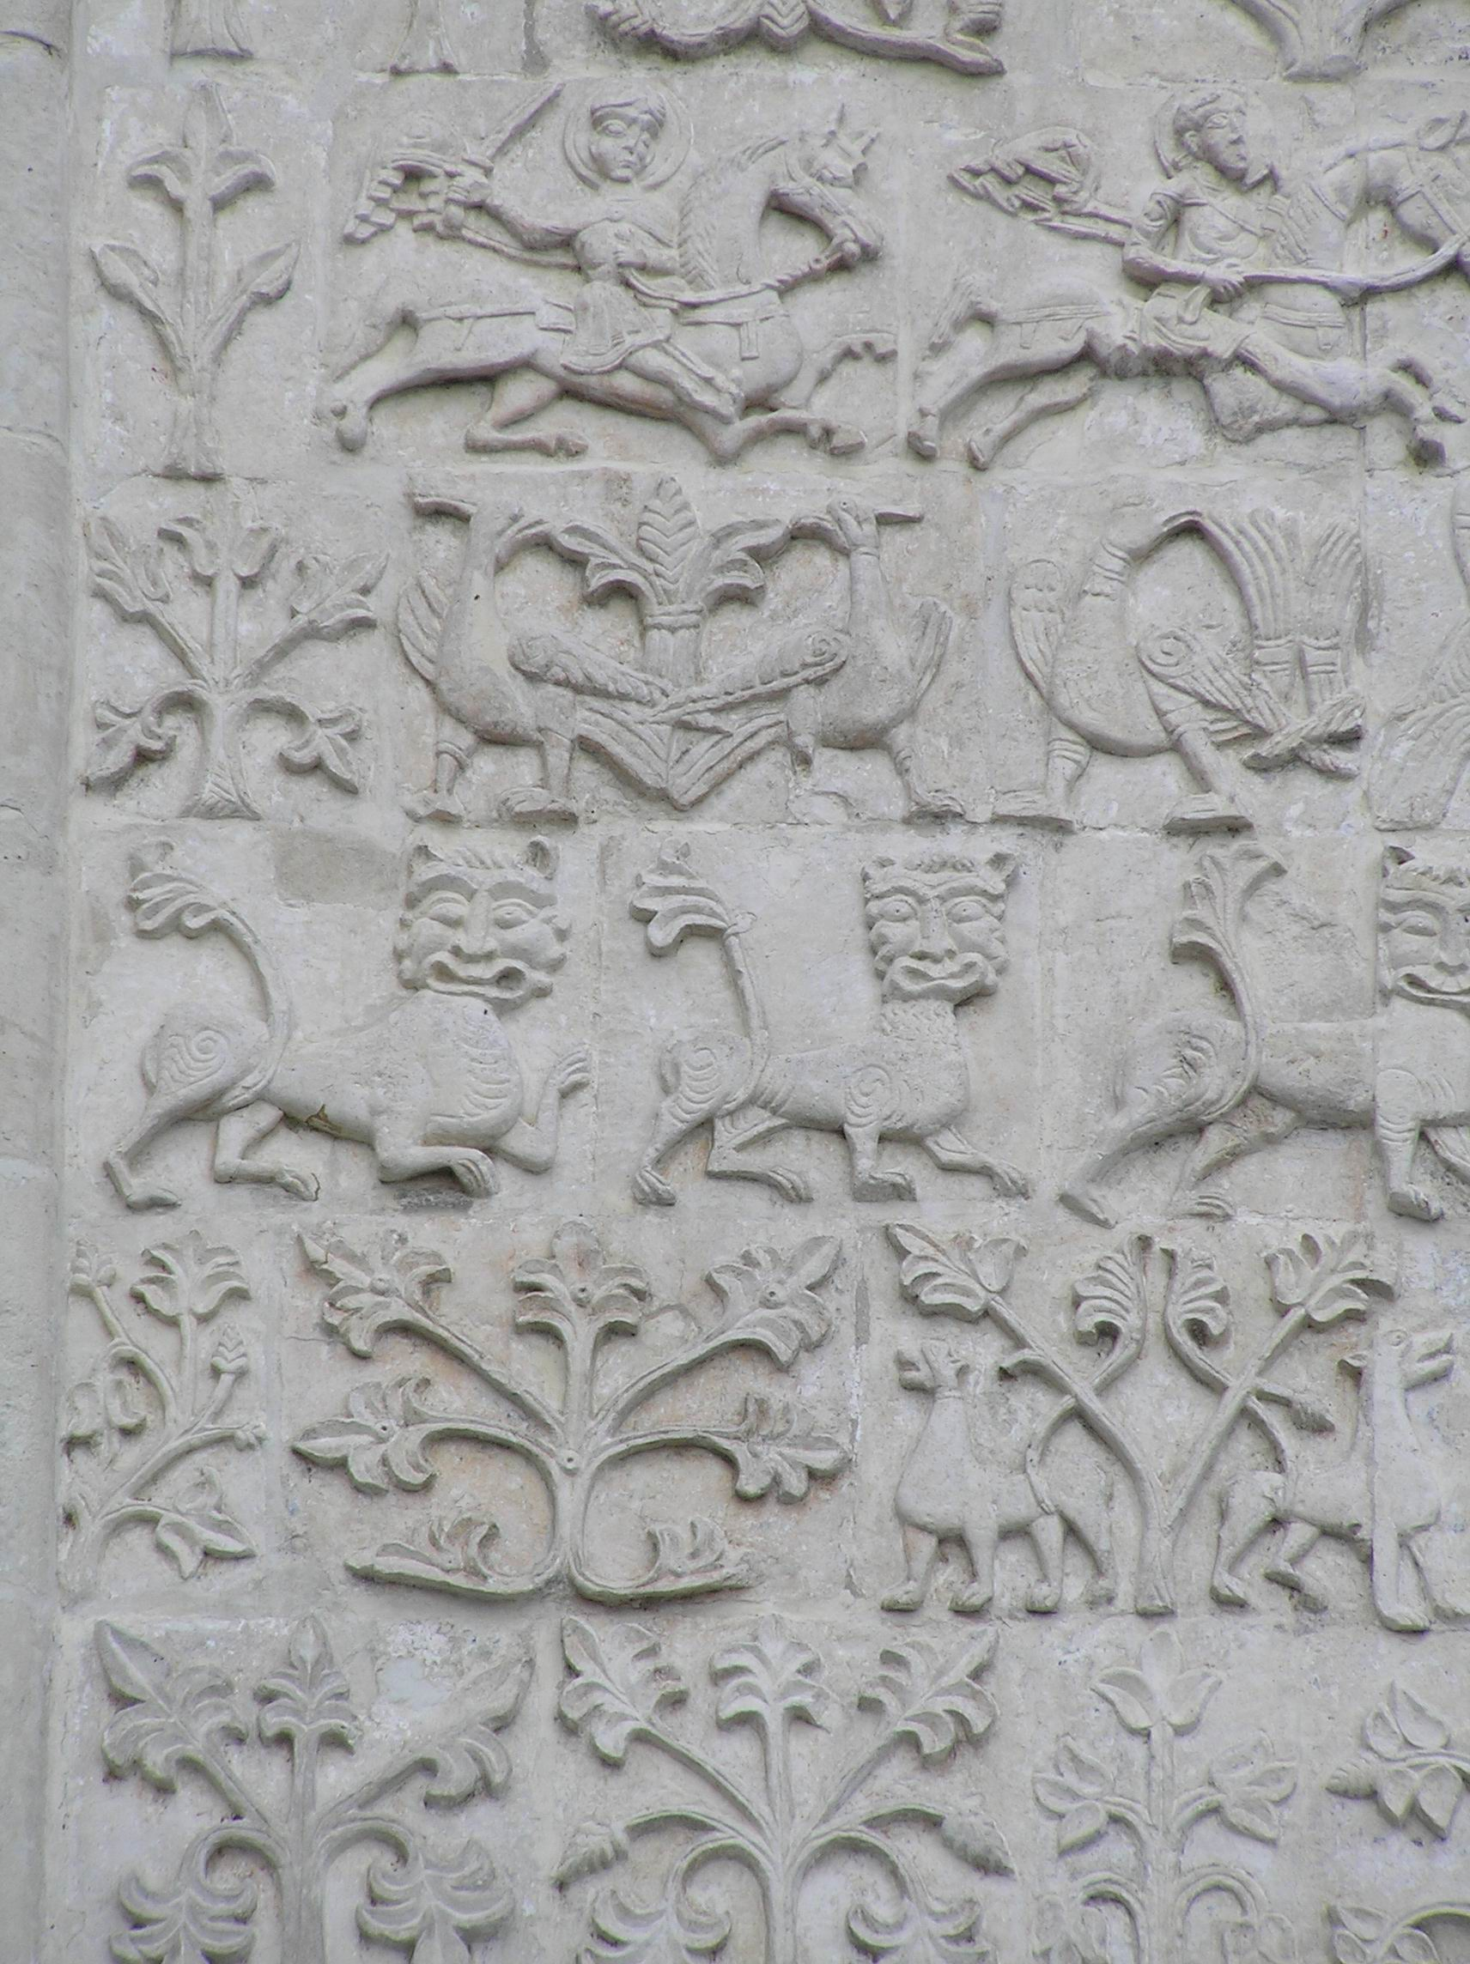
ПРОВЕРКА ДОМАШНЕГО ЗАДАНИЯ.
По теме: Культура Древней Руси.

Slide 2
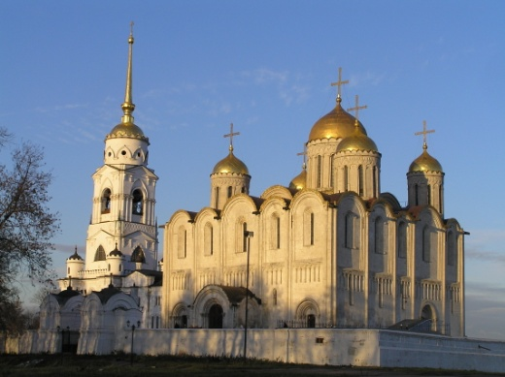
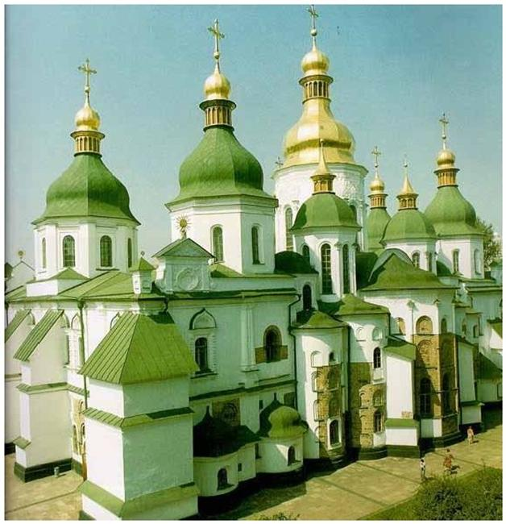
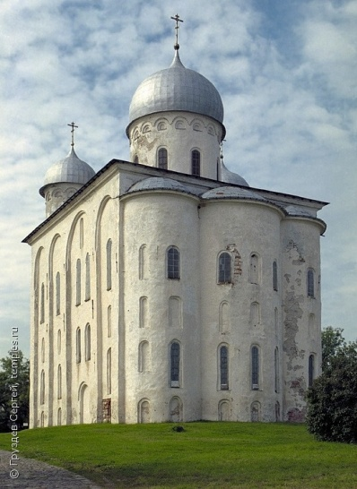
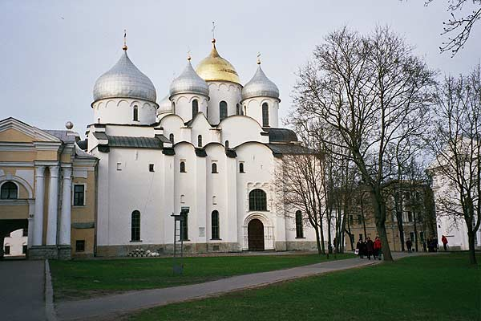
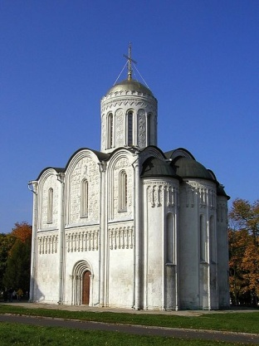
Георгиевский собор Юрьева монастыря.
Собор Св. Софии в Киеве.
Собор Св. Софии в Новгороде.
Успенский собор во Владимире.
Дмитровский собор во Владимире.
I.
II.
III.
IV.
I.
I.
V.

Slide 3
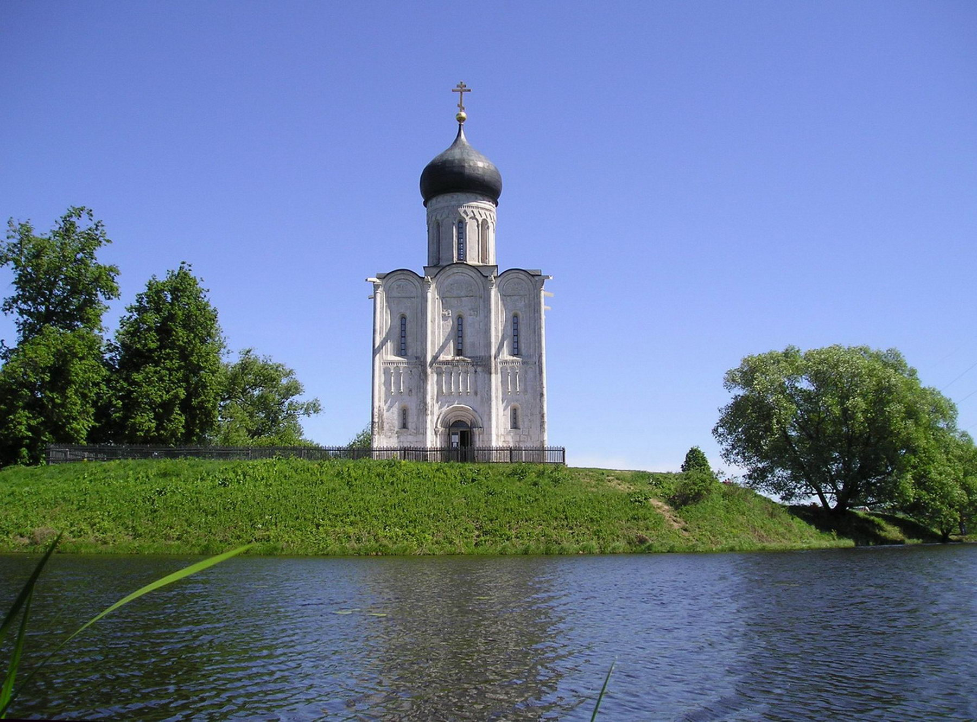
II.
Название памятника.
Художественное описание памятника.

Slide 4
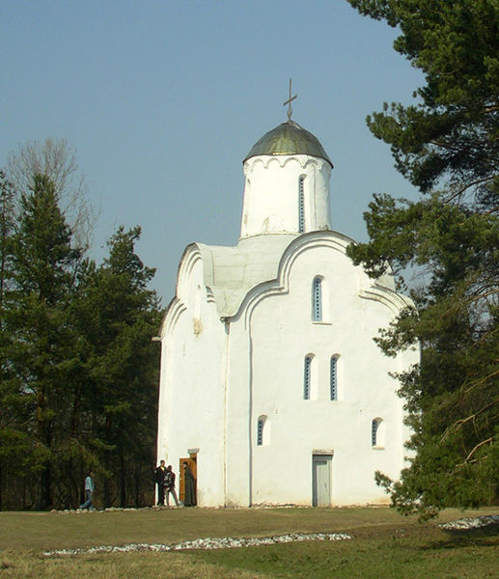
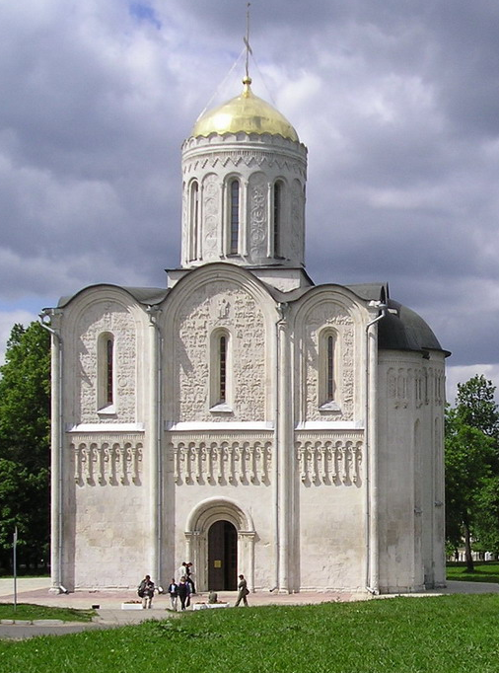
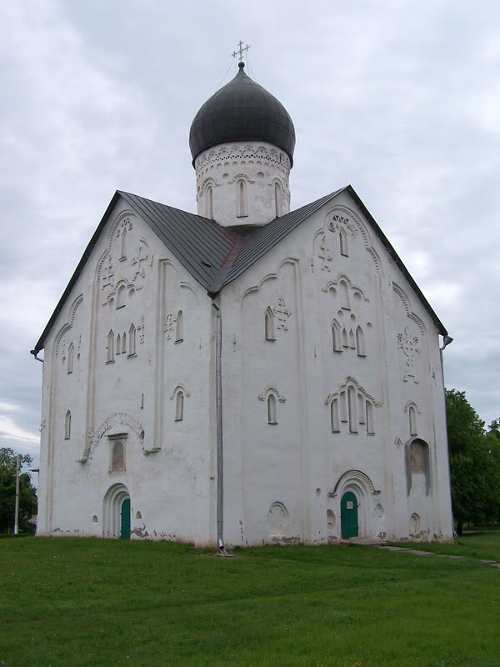
К каким архитектурным школам относятся данные памятники? ( Новгородская школа, Владимировская ?)
I.
III.
I.
II.
III.
III.

